Slide 1


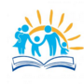
Управление образования
Администрации города Иванова
Территориальная психолого-медико-педагогическая комиссия города Иванова
Реализация права детей с ограниченными возможностями здоровья и детей, нуждающихся в паллиативной медицинской помощи, на получение образования
2021 год

Slide 2



Обучающийся с ограниченными возможностями здоровья*
*(п. 16 ст. 2 Федерального закона от 29.12.2012 г. № 273-ФЗ «Об образовании в Российской Федерации»)
ВАЖНО
ребенок, имеющий недостатки в физическом и(или) психологическом развитии, которые препятствуют получению образования без создания специальных условий;
специальные условия должны быть подтверждены психолого-медико-педагогической комиссией

Slide 3








Дети, нуждающиеся в паллиативной медицинской помощи*
ВАЖНО
Согласно определению Всемирной организации здравоохранения, паллиативная помощь детям — это «активная, всесторонняя забота о теле ребенка, его психике и душе, а также поддержка членов его семьи».
Советом Европы (2003 г.), определено, что паллиативная помощь — это активный общий уход за пациентами с прогрессирующими болезнями, задачей которого является не только контроль боли и других состояний, но и предоставление психологической, социальной и духовной поддержки.
*
273-ФЗ от 29.12.2012 "Об образовании в Российской Федерации»: создание необходимых условий для получения без дискриминации качественного образования детьми с ограниченными возможностями здоровья
ФГОС ДО: обеспечение равных возможностей для полноценного развития каждого ребенка в период дошкольного детства независимо от психофизиологических и других особенностей, в том числе ОВЗ

Slide 4
Основная образовательная программа в соответствии
с Федеральным государственным образовательным стандартом (ФГОС)
Адаптированная основная образовательная программа в соответствии
с ФГОС дошкольного образования, ФГОС начального общего образования обучающихся с ограниченными возможностями здоровья
ВАЖНО
Психолого-
педагогический консилиум образовательной организации
Психолого-медико-педагогическая комиссия
Ст. 42, 273-ФЗ от 29.12.2012 "Об образовании в Российской Федерации"
Психолого-педагогическая, медицинская и социальная помощь обучающимся, испытывающим трудности в освоении основных общеобразовательных программ, развитии и социальной адаптации.
2. Психолого-педагогическая, медицинская и социальная помощь включает в себя:
психолого-педагогическое консультирование обучающихся, их родителей (законных представителей) и педагогических работников;
коррекционно-развивающие и компенсирующие занятия с обучающимися, логопедическую помощь обучающимся.
Ст. 42, 273-ФЗ от 29.12.2012 "Об образовании в Российской Федерации"
Организация получения образования обучающимися с ограниченными возможностями здоровья.
1. Содержание образования и условия организации обучения и воспитания обучающихся с ограниченными возможностями здоровья определяются адаптированной образовательной программой, а для инвалидов также в соответствии с индивидуальной программой реабилитации/абилитации инвалида.
Основание:
Решение психолого-педагогического консилиума образовательной организации;
заявление/согласие в письменной форме родителей (законных представителей)
Основание:
Заключение психолого-медико-педагогической комиссии
(и справка МСЭ, ИПРА – для ребенка-инвалида);
заявление в письменной форме родителей (законных представителей)

Slide 5


Что выбрать: Психолого-педагогический консилиум или Психолого-медико-педагогическую комиссию
Психолого-педагогический консилиум образовательной организации
Психолого-медико-педагогическая комиссия
Оказание психолого-педагогической помощи обучающимся *
Создание специальных условий обучения и воспитания***
Коррекционно-развивающие и компенсирующие занятия педагога-психолога
Логопедическая помощь**
*ст. 42, 273-ФЗ
**Распоряжение Минпросвещения от 06.08.2020 № Р-75
Адаптированная основная образовательная программа для обучающихся:
слабовидящих
слепых
слабослышащих
глухих
с задержкой психического развития
с тяжелыми нарушениями речи
с расстройствами аутистического спектра
с нарушением опорно-двигательного аппарата
с умственной отсталостью
со сложными дефектами
***ст. 79, 273-ФЗ

Slide 6

Организация получения образования обучающимися с ограниченными возможностями здоровья и
детьми, нуждающихся в паллиативной медицинской помощи
Обращение в психолого-медико-педагогическую комиссию требуется
Адаптированная основная образовательная программа в соответствии
с ФГОС дошкольного образования, ФГОС начального общего образования обучающихся с ограниченными возможностями здоровья
ВАЖНО
ст. 79, ФЗ-273
Содержание образования и условия организации обучения и воспитания обучающихся с ограниченными возможностями здоровья определяются адаптированной образовательной программой, а для инвалидов также в соответствии с индивидуальной программой реабилитации инвалида
Адаптированная основная образовательная программа
для обучающихся:
слабовидящих
слепых
слабослышащих
глухих
с задержкой психического развития
с тяжелыми нарушениями речи
Основание:
Заключение психолого-медико-педагогической комиссии
(и справка МСЭ, ИПРА – для ребенка-инвалида)
заявление в письменной форме родителей (законных представителей)
с расстройствами аутистического спектра
с нарушением опорно-двигательного аппарата
с умственной отсталостью
со сложными дефектами

Slide 7
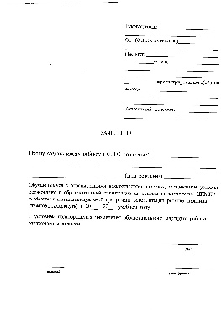


Территориальная психолого-медико-педагогическая комиссии города Иванова
ВАЖНО
ЗАЯВЛЕНИЕ
ТПМПК
ТПМПК г. Иванова:
Адрес: 153027, г. Иваново, ул. 2-я Лагерная, д.51
Телефон: +7(4932) 93-90-67
График работы: пн. - пт. с 08.30 до 16.30; выходные дни - суббота, воскресенье
Адрес сайта: tpmpk.ivedu.ru
Электронная почта: tpmpk37@ivedu.ru
Руководитель: Болдырева Мария Николаевна

Slide 8
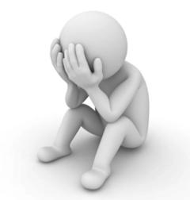
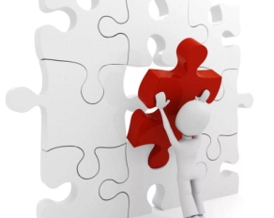
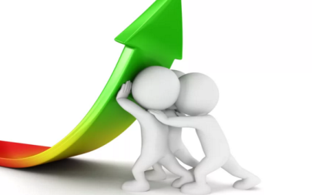
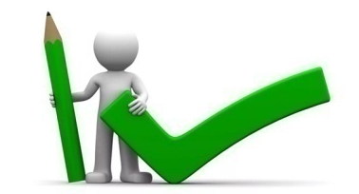
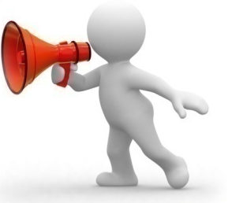
Территориальная психолого-медико-педагогическая комиссии города Иванова
Направления деятельности
Проведение обследования детей в возрасте от 0 до 18 лет в целях своевременного выявления особенностей в физическом и (или) психическом развитии и (или) отклонений в поведении детей.
Подготовка по результатам обследования рекомендаций по оказанию детям психолого-медико-педагогической помощи и организации их обучения и воспитания, подтверждение, уточнение или изменение ранее данных ТПМПК рекомендаций.
Оказание консультативной помощи родителям (законным представителям) детей, работникам образовательных организаций, организаций, осуществляющих социальное обслуживание, медицинских организаций, других организаций по вопросам воспитания, обучения и коррекции нарушений развития детей с ограниченными возможностями здоровья и (или) девиантным (общественно опасным) поведением.
Осуществление учета данных о детях с ограниченными возможностями здоровья и (или) девиантным (общественно опасным) поведением, проживающих на территории деятельности ТПМПК.
Участие в организации информационно-просветительской работы с населением в области предупреждения и коррекции недостатков в физическом и (или) психическом развитии и (или) отклонений в поведении детей.

Slide 9
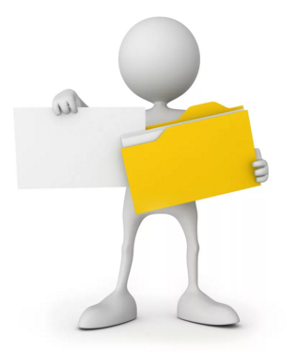
Территориальная психолого-медико-педагогическая комиссии города Иванова
Пакет документов
для предоставления на ТПМПК
1) Заявление о проведении или согласие на проведение обследования ребенка в комиссии (заполняется в день проведения обследования)
2) Свидетельство о рождении ребенка или копии паспорта (14 лет) с (оригинал и копия)
3) Свидетельство о регистрации ребенка (оригинал и копия)
4) Направление образовательной и (или) медицинской организации, другой организации (при наличии)
5) Представление психолого-педагогического консилиума образовательного учреждения (не требуется в случае, если ребенок не посещает ОО).
6) Заключение (заключения) комиссии о результатах ранее проведенного обследования ребенка (при наличии)
7) Подробную выписку из истории развития ребенка с заключениями врачей, наблюдающих ребенка в медицинской организации по месту жительства (регистрации)
8) Справку врачебной комиссии (по форме ВК) по профилю заболевания ребенка соответствующего медицинского учреждения; справку врача-психиатра (по профилю обращения ребенка)
9) Справка об инвалидности и Индивидуальная программа реабилитации (при наличии, оригинал и копия)
10) Характеристику обучающегося, выданную образовательной организацией (для обучающихся образовательных организаций), содержащую сведения о социальном статусе семьи, характере, программе и формах обучения ребенка, анализ трудностей при обучении, заверенную печатью ОО
11) Результаты самостоятельной продуктивной деятельности ребенка (для дошкольников)
12) Письменные работы по русскому (родному) языку, математике (для школьников)
13) Табель успеваемости обучающегося за последний год, четверть, при необходимости текущие
отметки за обозначенный период оформленный соответствующим образом (для школьников)

Slide 10

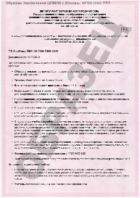


Образовательный маршрут обучающегося с ОВЗ и ребенка, нуждающегося в паллиативной медицинской помощи
Заключение психолого-медико-педагогической комиссии
Управление образования Администрации
города Иванова
Прием специалиста по коррекционной сети:
(г. Иваново, пл. Революции, д.6, каб. 103)
Телефон для предварительной записи:
+7(4932) 59-45-43
График приема: вторник с 09:00 до 12:00
четверг с 13:00 до 16:00
Необходимые документы:
Паспорт родителя (законного представителя)
Свидетельство о рождении ребенка
Свидетельство о регистрации ребенка
Заключение психолого-медико-педагогической комиссии
- Документ, подтверждающий льготу в соответствии с действующим законодательством (при наличии)
Руководитель образовательной организации
Первичная диагностика
Разработка, реализация адаптированной основной образовательной программы
Повторная диагностика
Подтверждение, уточнение, изменение маршрута
Психолого-медико-педагогическая комиссия

Slide 11
Организация получения образования обучающимися с ограниченными возможностями здоровья и
детьми, нуждающихся в паллиативной медицинской помощи,
на дому *
* ПРАВО НА ОБУЧЕНИЕ НА ДОМУ
ч. 5, ч. 6 ст. 41 Федерального закона от 29.12.2012 № 273-ФЗ «Об образовании в Российской Федерации»
приказ Департамента образования Ивановской области от 12.12.2013 № 1529-О «Об утверждении Порядка регламентации и оформления отношений государственной и муниципальной образовательной организации с обучающимися и (или) их родителями (законными представителями) в части организации обучения по основным образовательным программам на дому или в медицинских организациях».
Письменного заявления родителя (законного представителя)
Издание приказ а управления образования Администрации города Иванова о предоставлении образовательных услуг воспитаннику с ограниченными возможностями здоровья или ребенку с паллиативным статусом, в части организации обучения по адаптированной образовательной программе дошкольного образования, на дому
Заключение договора между ДОУ и родителями (законными представителями) об оказании образовательных услуг воспитаннику, нуждающейся в длительном лечении, в части организации обучения по адаптированной образовательной программе дошкольного образования на дому
Предоставления справки врачебной комиссии из учреждения здравоохранения

Slide 12
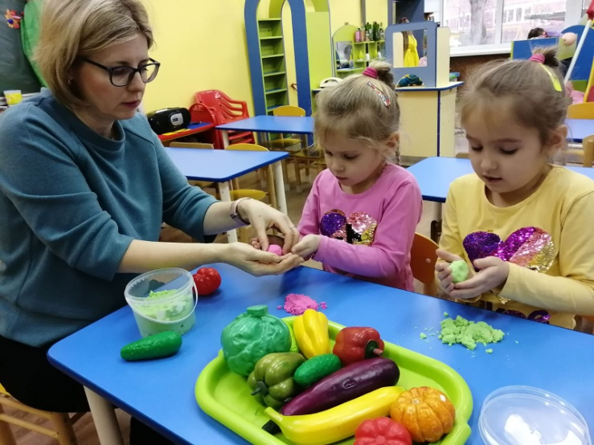
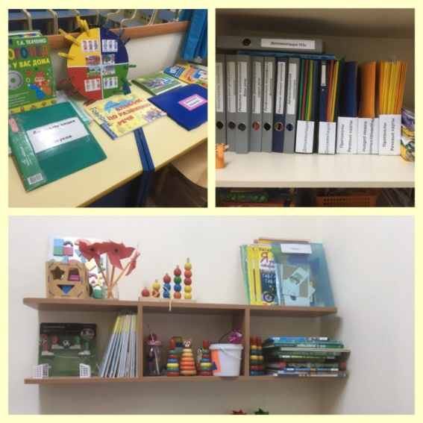
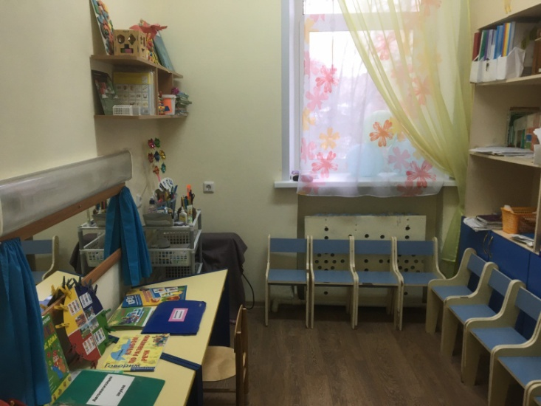
Управление образования
Администрации города Иванова
Территориальная психолого-медико-педагогическая комиссия города Иванова
Коррекционная сеть города Иванова
117 групп компенсирующей направленности (ДОУ №№ 1, 6, 8, 10, 11, 12, 18, 21, 22, 26, 29, 30, 33, 47, 55, 57, 58, 61 , 64, 67, 70, 75, 79, 88, 97, 99, 108, 127, 142, 143, 146, 162, 165, 167, 169, 172, 180, 181, 182, 184, 1 88, 193, 194, 197)
16 логопедических пунктов
(ДОУ №№ 1, 15, 17, 23, 25, 41, 44, 45, 50, 56, 136, 158, 179, 190, 191, 195)
5 фтизиатрических групп (в ДОУ № 67, в ДОУ № 145)
6 инклюзивных групп (ДОУ № 47, ДОУ № 58, ДОУ № 99, ДОУ № 127, ДОУ № 153, ДОУ № 171)
логопункт в МБДОУ «Детский сад № № 15»

Slide 13
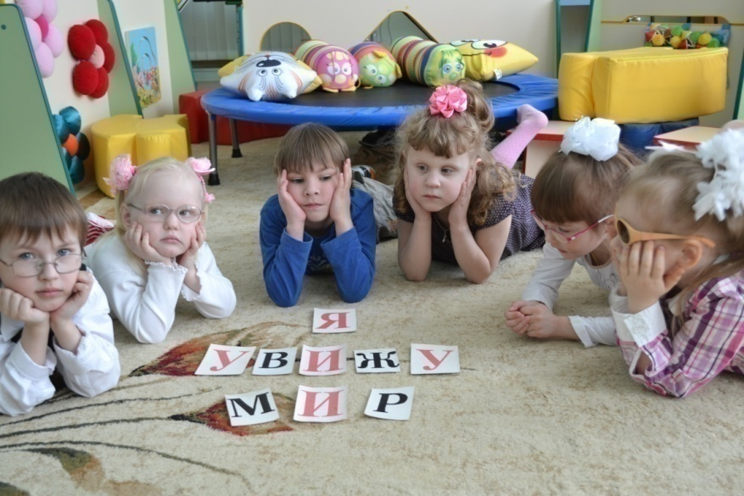
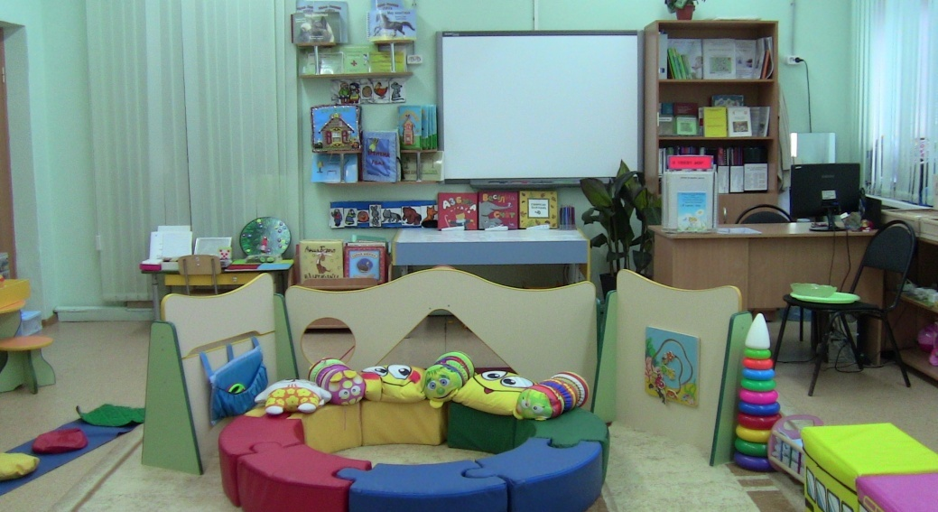
Управление образования
Администрации города Иванова
Территориальная психолого-медико-педагогическая комиссия города Иванова
Коррекционная сеть города Иванова
Вариативные формы дошкольного образования для детей с ОВЗ:
Центр для детей с крайней степенью слабовидения «Я увижу мир»
в МБДОУ «Детский сад компенсирующего вида № 182»

Slide 14
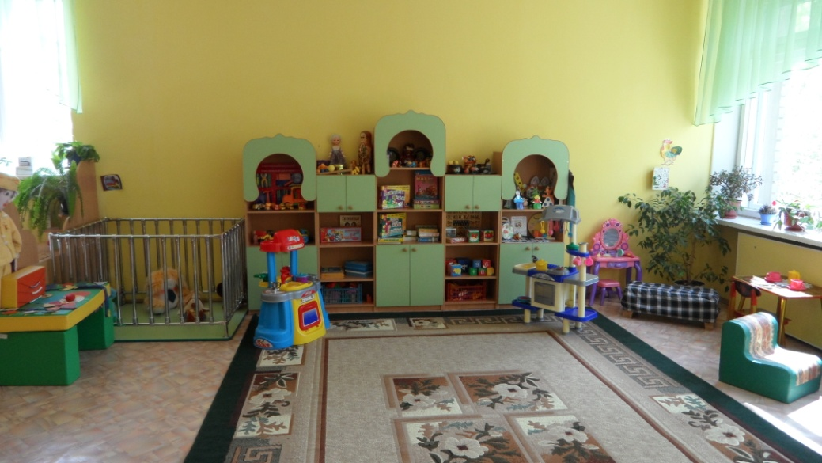
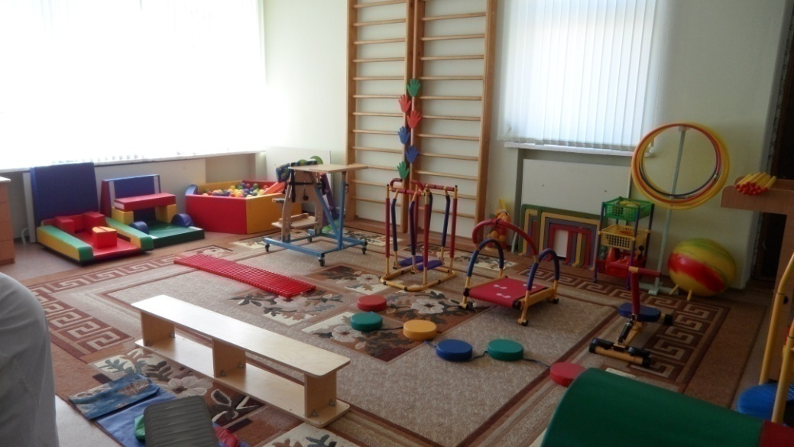
Управление образования
Администрации города Иванова
Территориальная психолого-медико-педагогическая комиссия города Иванова
Коррекционная сеть города Иванова
Вариативные формы дошкольного образования для детей с ОВЗ:
Группа кратковременного пребывания для детей с нарушениями опорно-двигательного аппарата
в МБДОУ «Детский сад компенсирующего вида № 188»

Slide 15
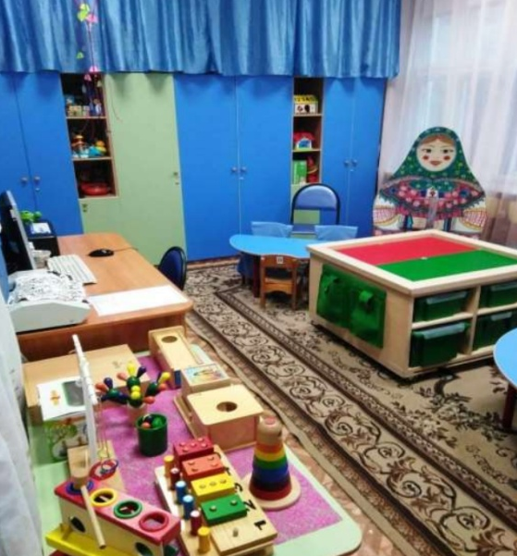
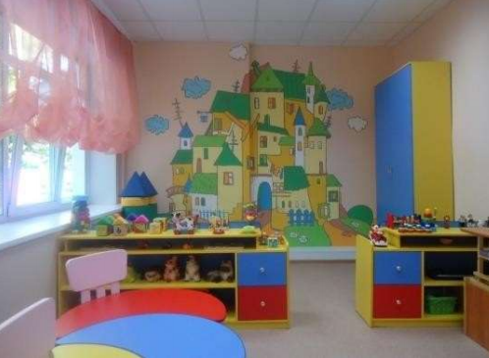

Управление образования
Администрации города Иванова
Территориальная психолого-медико-педагогическая комиссия города Иванова
Коррекционная сеть города Иванова
Вариативные формы дошкольного образования для детей с ОВЗ:
Служба ранней помощи «Начало»
в МБДОУ «Детский сад № 99»

Slide 16
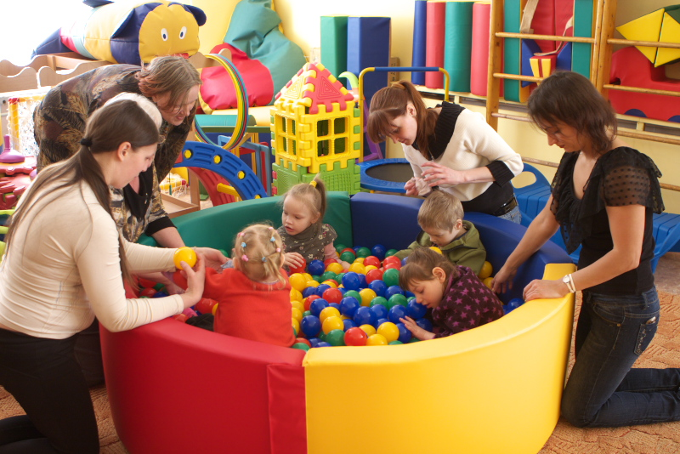
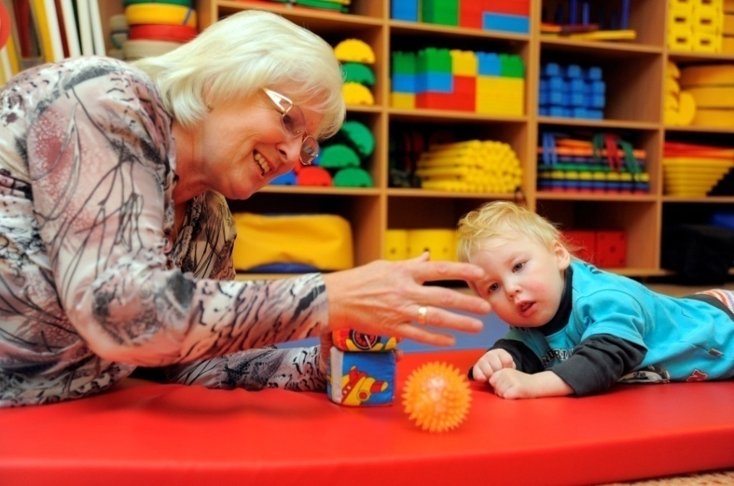
Управление образования
Администрации города Иванова
Территориальная психолого-медико-педагогическая комиссия города Иванова
Коррекционная сеть города Иванова
Вариативные формы дошкольного образования для детей с ОВЗ:
Лекотека «Шаг навстречу»
в МБДОУ «Центр развития ребенка – детский сад № 180»

Slide 17
Управление образования
Администрации города Иванова
Территориальная психолого-медико-педагогическая комиссия города Иванова
Количество групп компенсирующей направленности в дошкольных образовательных учреждениях города Иванова *
Количество групп компенсирующей направленности
Группы для детей с нарушениями речи (логопедические группы) | 65
Группы для детей с нарушениями зрения | 19
для детей с нарушениями слуха | 1
Группы для детей с нарушениями интеллекта | 6
Группы для детей с нарушениями опорно-двигательного аппарата | 14
Группы для детей с задержкой психического развития | 12
Вариативные формы
Инклюзивные группы (ДОУ № 47, № 58, № 99, № 127, № 153, № 171) | 6
Лекотека «Шаг навстречу» (ДОУ № 180) | 1
Центр для детей с крайней степенью слабовидения (ДОУ № 182) | 1
ГКП для детей с нарушениями опорно-двигательного аппарата (ДОУ № 188) | 1
Служба ранней помощи «Начало» (ДОУ № 99) | 1
* Подробнее
Сайт управления образования Администрации города Иванова, раздел «МОУ. Коррекционная сеть дошкольных образовательных учреждений г. Иванова» http://www.ivedu.ru/viewpage.php?page_id=566

Slide 18
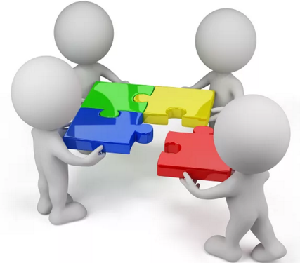
Обучение детей, нуждающихся в паллиативной медицинской помощи
группа кратковременного пребывания для детей
с тяжелыми множественными нарушениями
лекотека «Шаг навстречу»
МБДОУ «Центр развития ребёнка – детский сад № 180»
Адрес: 153013г. Иваново,
ул. Кавалерийская, д. 56В
Тел.: 8 (4932) 56-76-33, 56-35-58
Адрес сайта: http://dou180.ivedu.ru/
Электронная почта: dou180@ivedu.ru

Slide 19

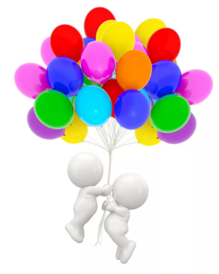
МБДОУ «Центр развития ребёнка –
детский сад № 180»
Лекотека "Шаг навстречу"
Цель лекотеки:
обеспечение психолого-педагогического сопровождения детей от 2 до 8 лет с ограниченными возможностями здоровья и особыми потребностями, проживающих на территории города Иванова, для социализации, формирования предпосылок учебной деятельности, поддержки развития личности детей и оказания психолого-педагогической помощи родителям (законным представителям)

Slide 20
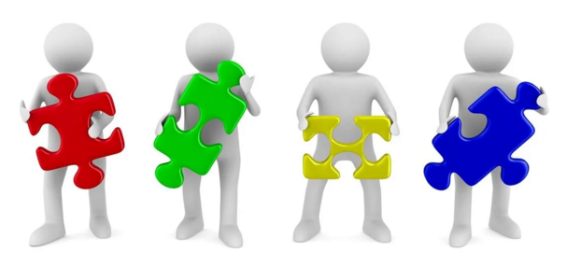
Управление образования
Администрации города Иванова
Территориальная психолого-медико-педагогическая комиссия города Иванова
Организация работы в лекотеке
Консультативный Блок
Встречи специалистов с родителями
(законными представителями)
для налаживания
конструктивного сотрудничества
ДИАГНОСТИЧЕСКИЙ БЛОК
Диагностическо - игровой сеанс (ДИС),
объединяющий совместную игру
родителей с ребенком
под наблюдением специалиста
в специально оборудованном зале
По результатам ДИС составляется
индивидуальный план сопровождения семьи
БЛОК ТЕРАПЕВТИЧЕСКОГО
ИГРОВОГО СЕАНСА
Индивидуальное и групповое
игровое взаимодействие
в системе«специалист-ребенок-родители»
ТРЕНИНГОВЫЙ БЛОК
Групповая форма работы с родителями
по общению, игре, ассертивности,
арт-методам, специальным техникам,
по изготовлению игрушек и другие

